Slide 2
Carlo et Alberto

Slide 3
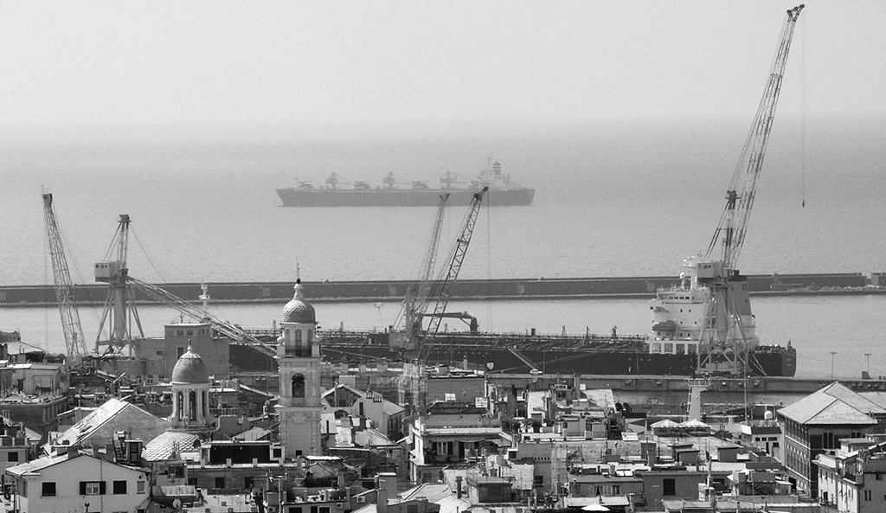

Slide 4
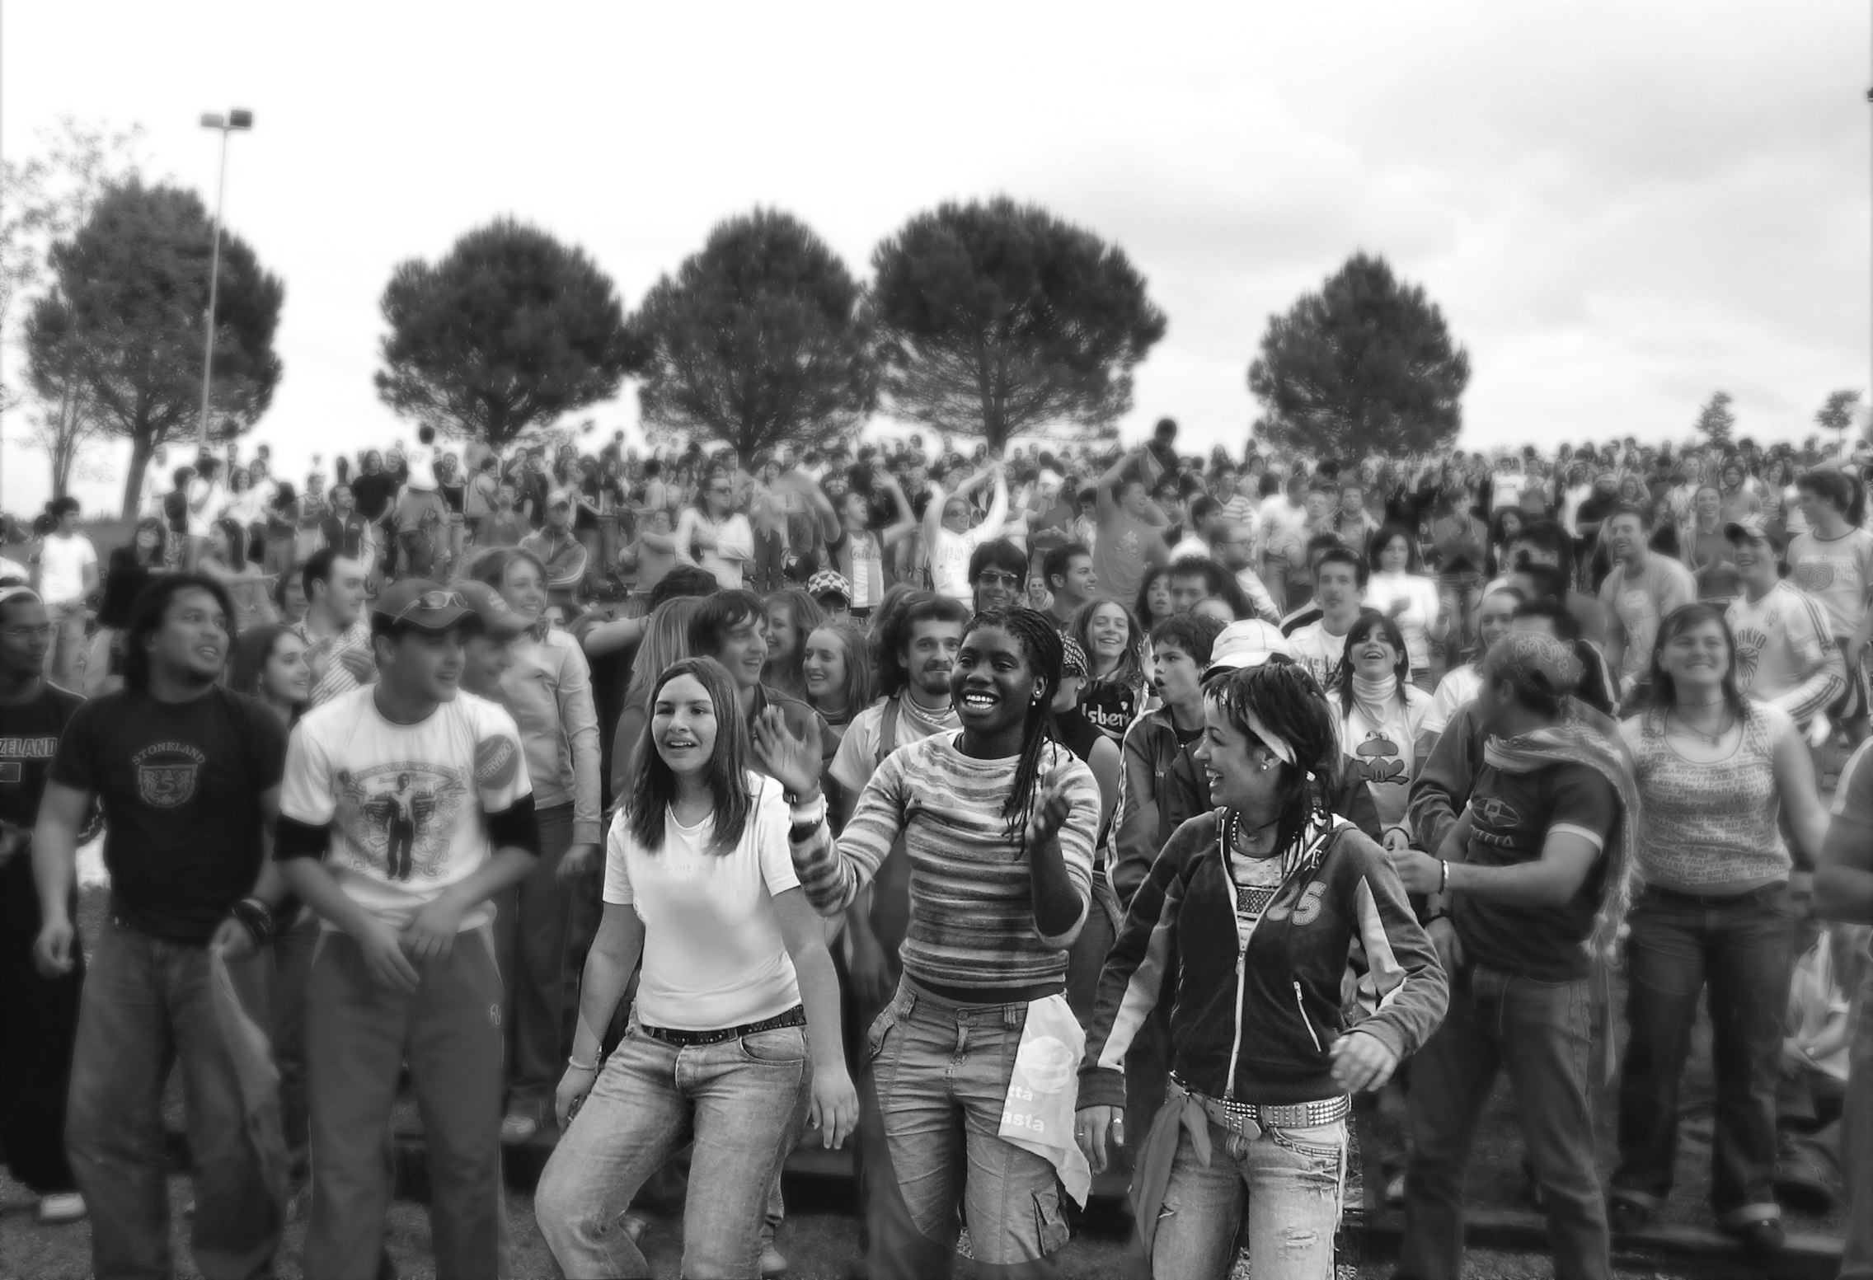

Slide 5
Carlo et Alberto

Slide 6
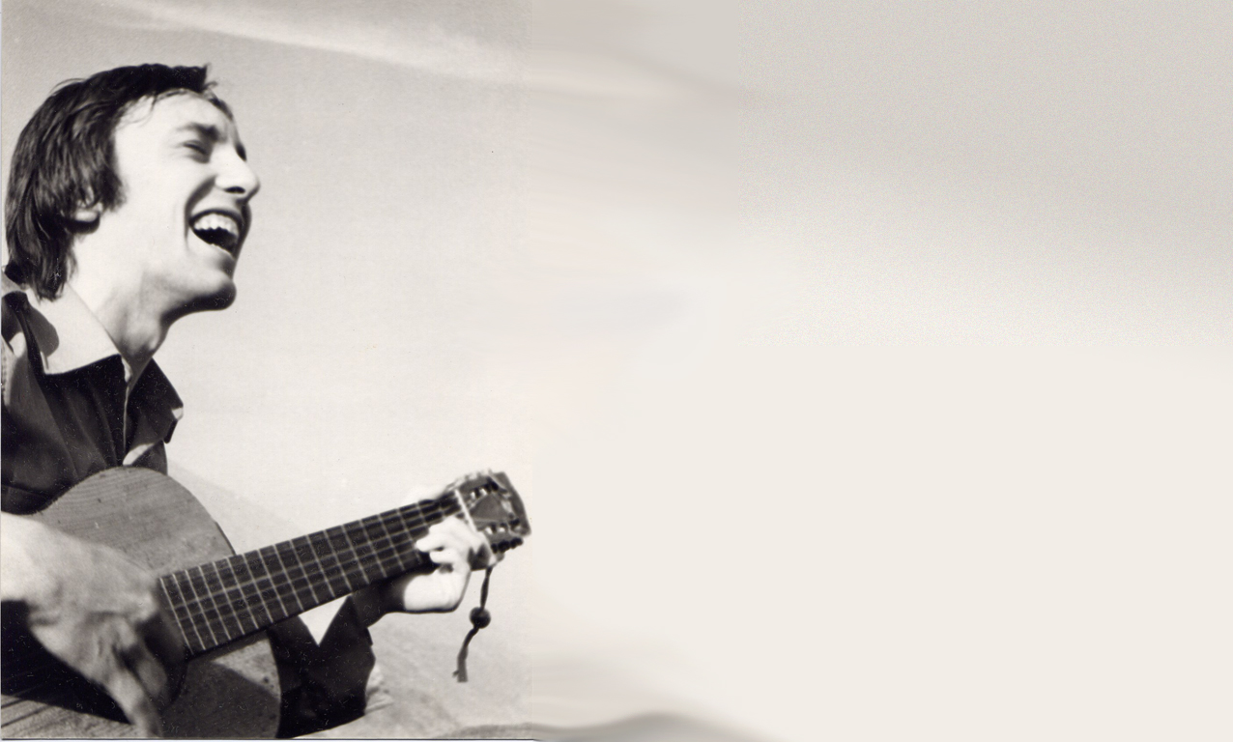
Carlo

Slide 7
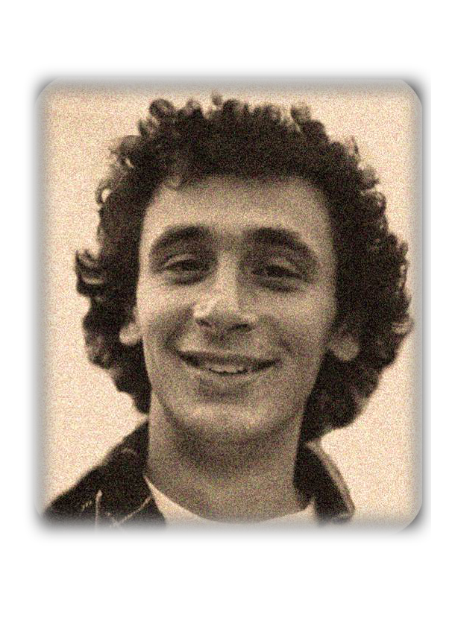
Alberto

Slide 8
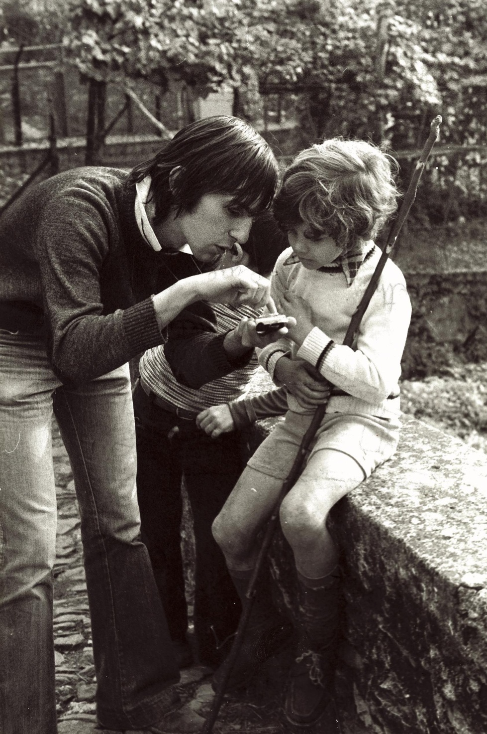
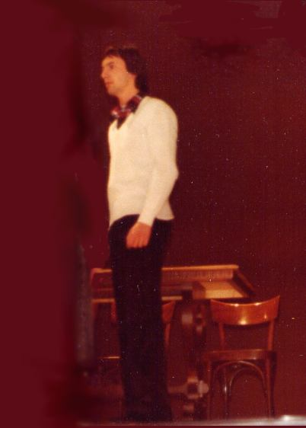
Carlo
e Alberto

Slide 9
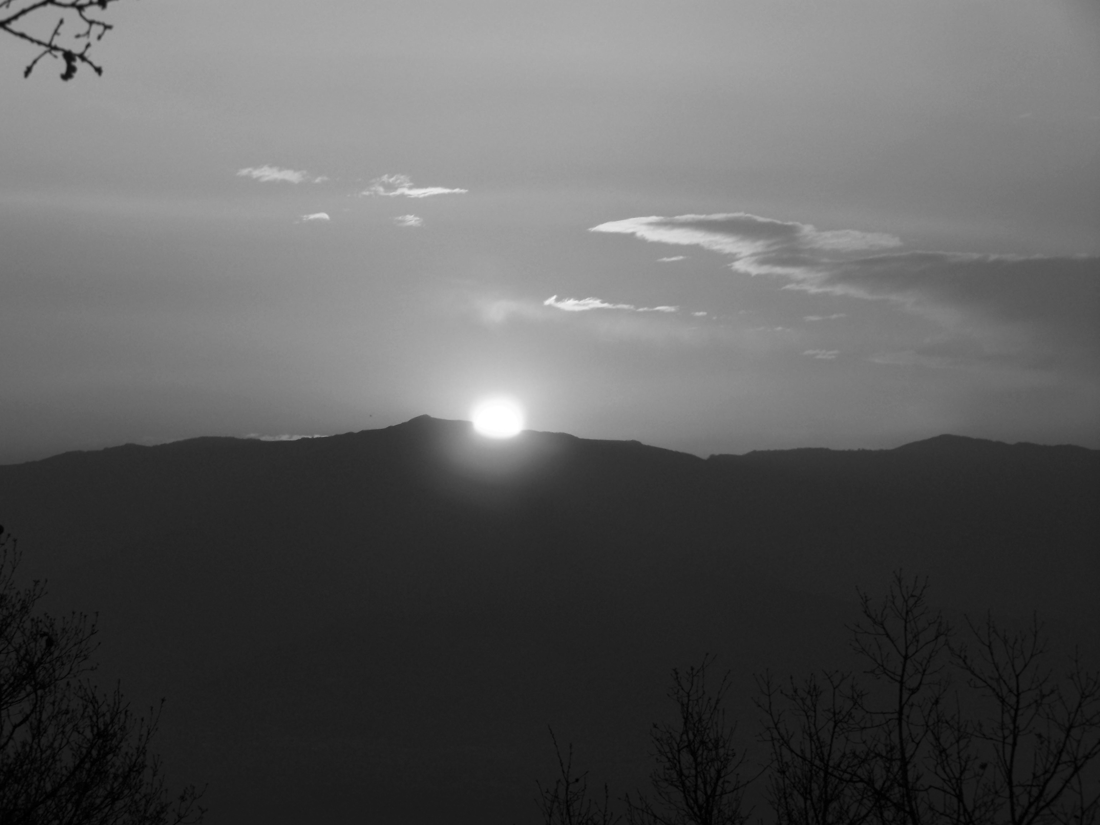

Slide 10
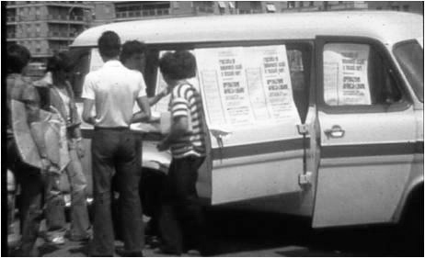

Slide 11
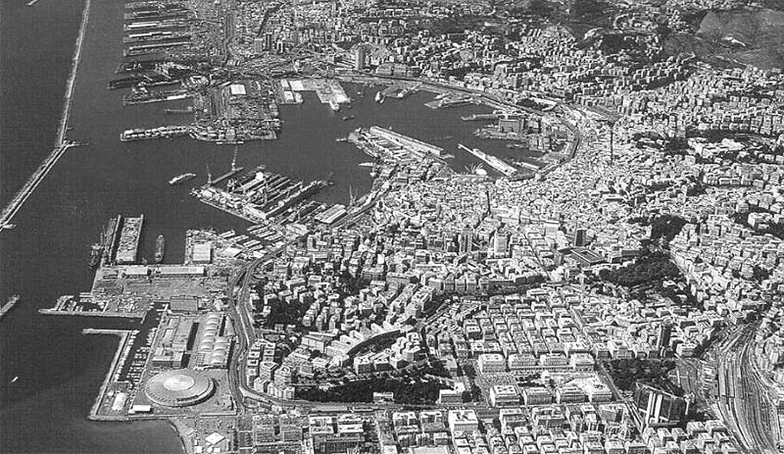

Slide 12
Je suis au milieu d'eux

Slide 13
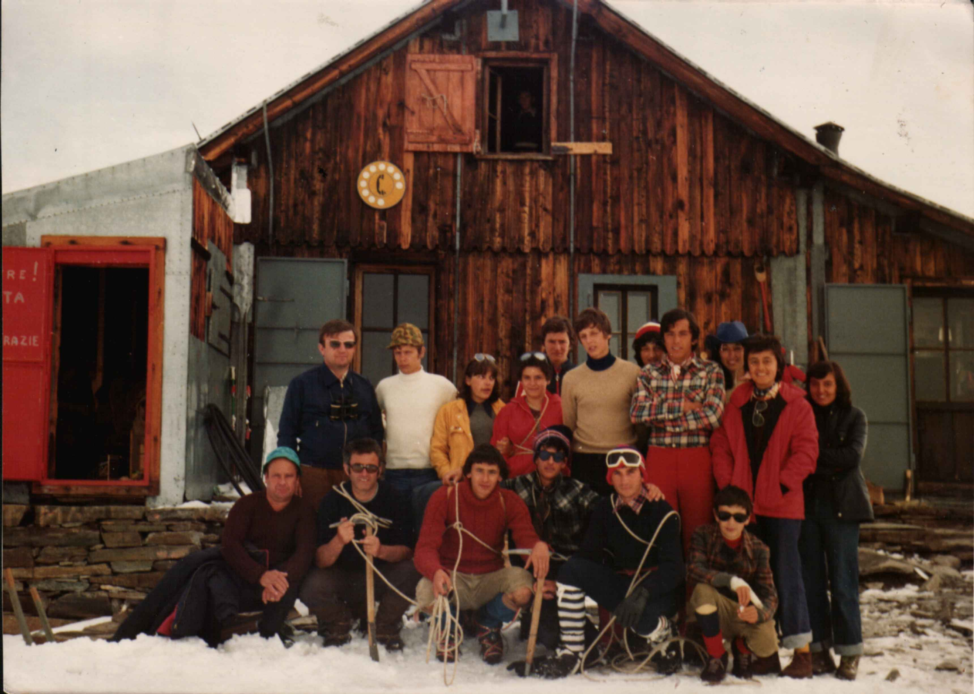

Slide 14
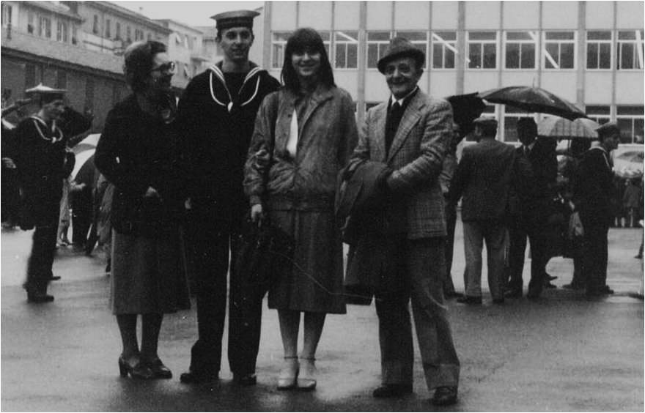
Notes:
14

Slide 15
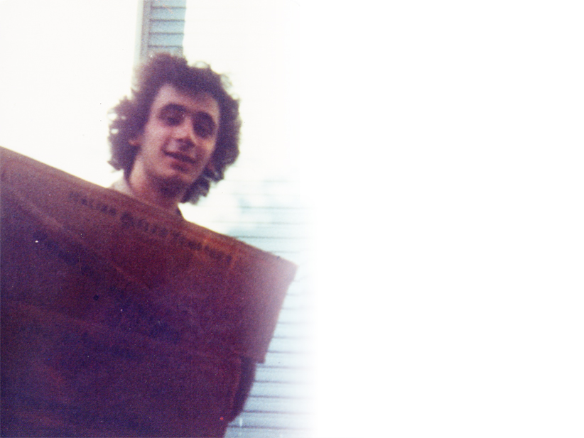

Slide 16
Le rendez-vous

Slide 17
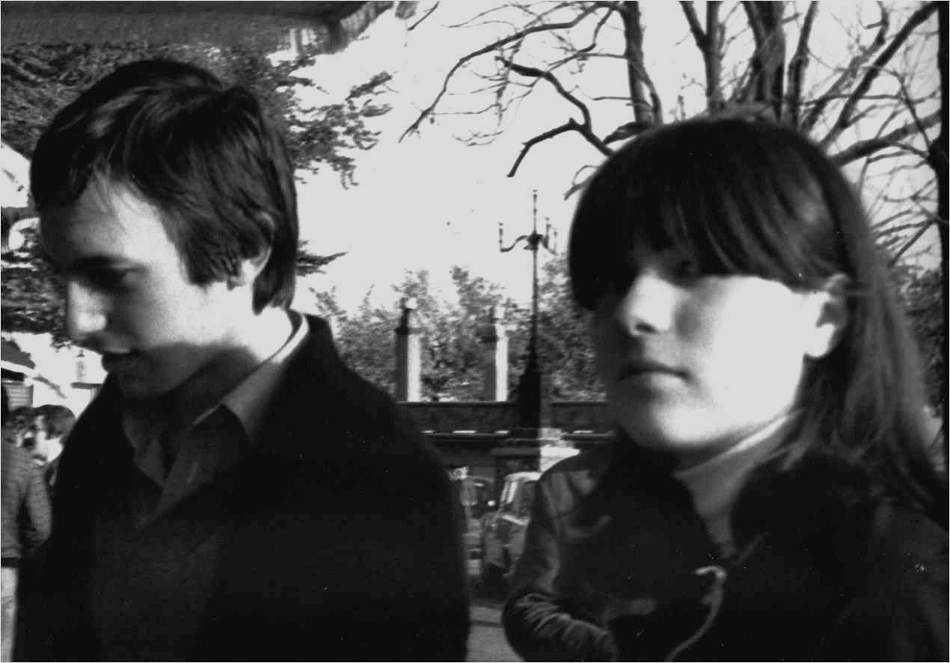
Dovessi cadere in basso, fare le cose più strane, volta pagina, non ci pensare più, bisogna ricominciare ad amare subito, in quel momento lì...
Possiamo darci appuntamento tutti i giorni nell'Eucarestia...
ti voglio bene Carlin

Slide 18
Hasta la victoria siempre!

Slide 19
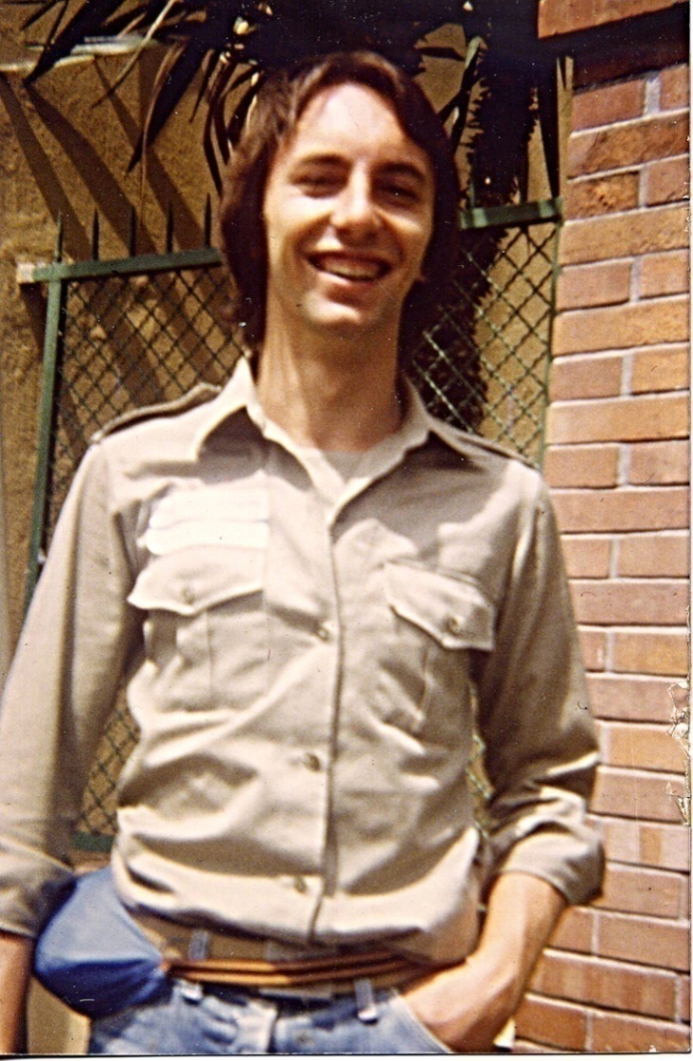
Ciao Carlo…

Slide 20
Je suis prêt à donner la vie pour toi

Slide 21
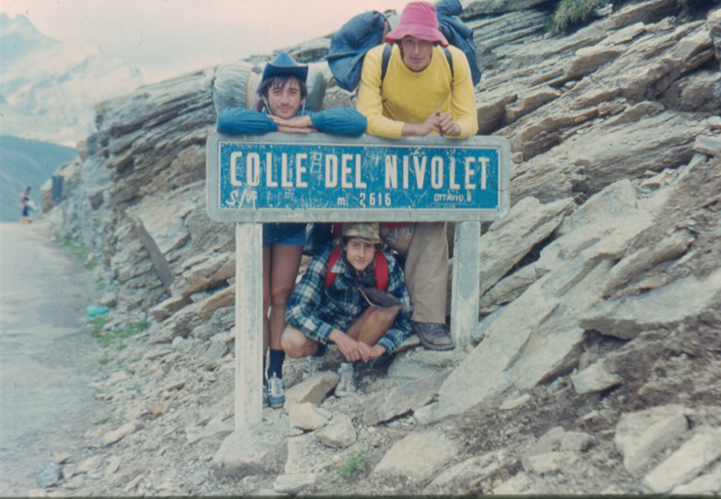

Slide 22
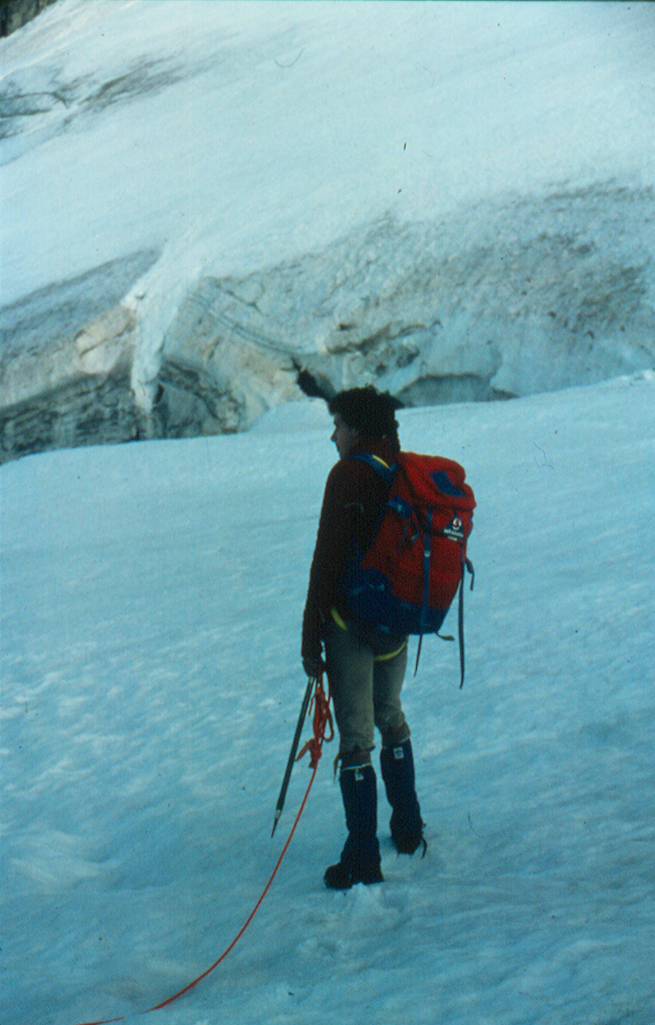
18 août
1980

Slide 26
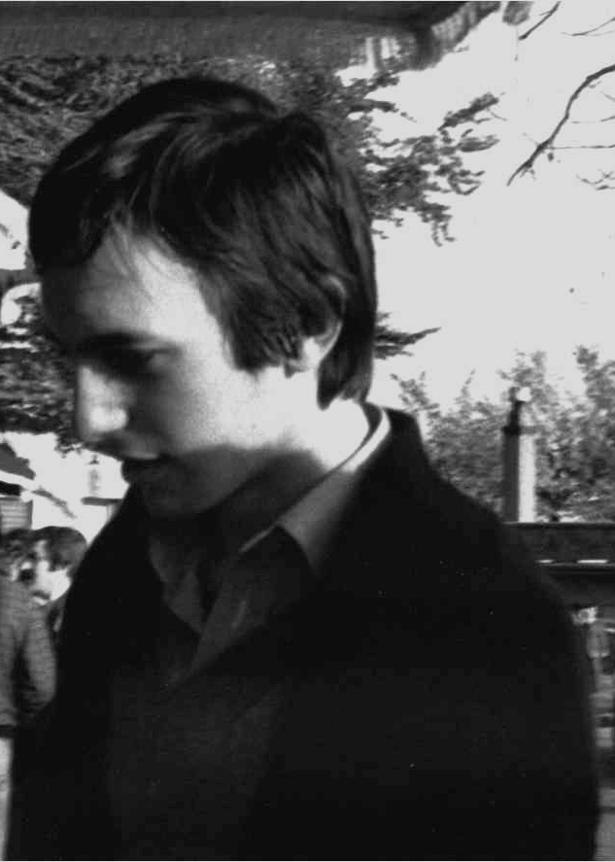
J'offre ma vie pour vous tous!

Slide 28
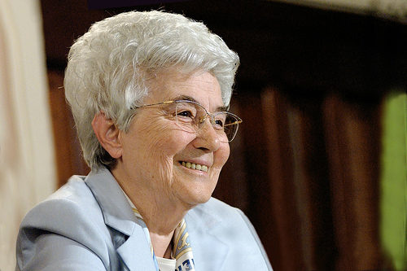

Slide 29
29 septembre 1980

Slide 30
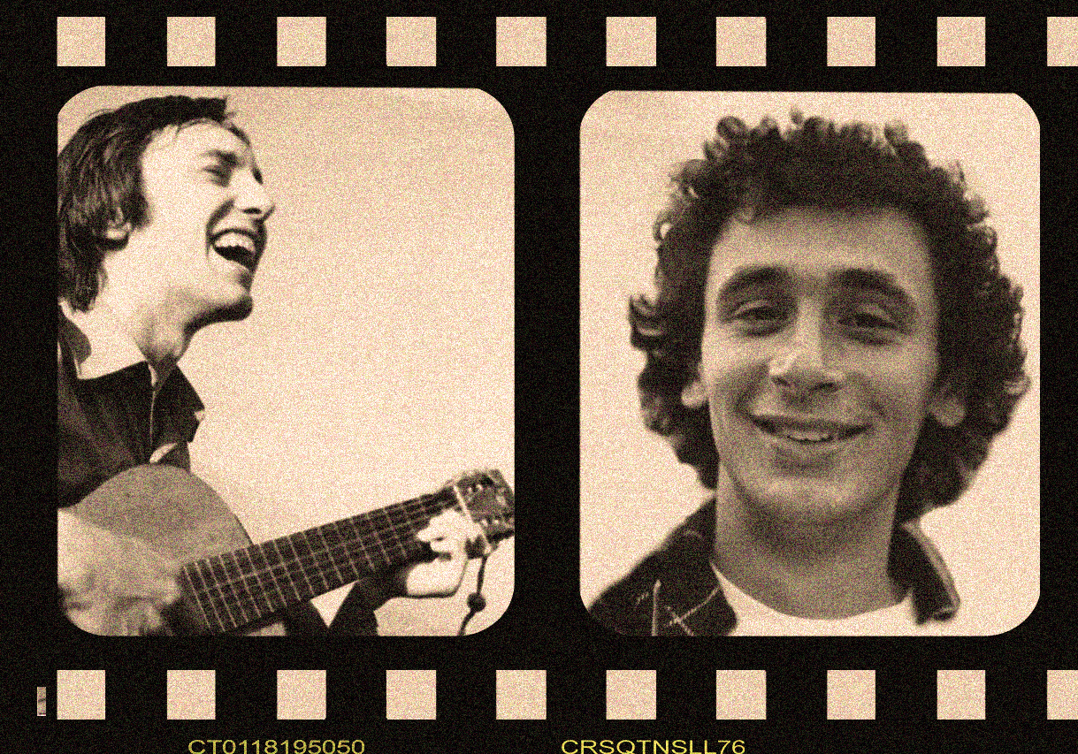
Un istante

